Slide 1
Прямоугольник, ромб, квадрат
Notes:
В режиме слайдов ответы появляются после кликанья мышкой

Slide 2
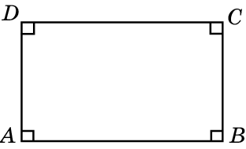
Прямоугольник
Четырехугольник, у которого все углы прямые, называется прямоугольником.
Ясно, что прямоугольник является частным случаем параллелограмма, следовательно, он обладает всеми свойствами параллелограмма. В частности, в прямоугольнике противоположные стороны попарно равны и диагонали в точке пересечения делятся пополам.
Notes:
В режиме слайдов ответы появляются после кликанья мышкой

Slide 3
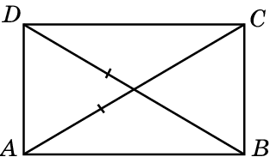
Теорема (Признак прямоугольника.) Если в параллелограмме диагонали равны, то этот параллелограмм является прямоугольником.
Доказательство. Пусть ABCD – параллелограмм и AC = BD. Треугольники ABC и BAD равны по третьему признаку равенства треугольников (AB – общая, AC = BD, BC = AD). Следовательно, угол ABC равен углу BAD. Но эти углы в сумме составляют 180^{о}. Значит, каждый из них равен 90^{о}. Так как в параллелограмме противоположные углы равны, то и остальные его углы также равны 90^{о}, т.е. ABCD – прямоугольник.
Notes:
В режиме слайдов ответы появляются после кликанья мышкой

Slide 4
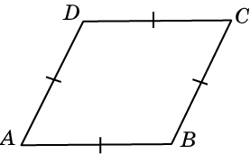
Ромб
Четырехугольник, у которого все стороны равны, называется ромбом.
Из второго признака параллелограмма следует, что ромб является частным случаем параллелограмма.
Notes:
В режиме слайдов ответы появляются после кликанья мышкой

Slide 5
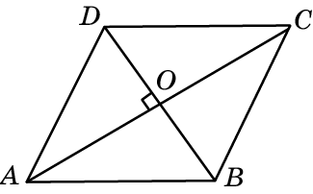
Теорема. (Признак ромба.) Если в параллелограмме диагонали перпендикулярны, то этот параллелограмм является ромбом.
Доказательство. Пусть ABCD – параллелограмм, диагонали AC и BD перпендикулярны, O – точка их пересечения. Прямоугольные треугольники AOB и AOD равны (по двум катетам: AO – общий, OB = OD). Следовательно, AB = AD. Так как в параллелограмме противоположные стороны равны, то и остальные его стороны равны, т.е. ABCD – ромб.
Notes:
В режиме слайдов ответы появляются после кликанья мышкой

Slide 6
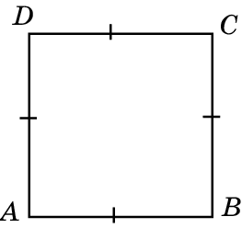
Квадрат
Прямоугольник, у которого все стороны равны, называется квадратом.
Можно также сказать, что квадратом является ромб, у которого все углы прямые.
Notes:
В режиме слайдов ответы появляются после кликанья мышкой

Slide 7
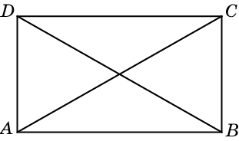
Упражнение 1
Докажите, что диагонали прямоугольника равны.
Доказательство. Пусть ABCD – прямоугольник. Прямоугольные треугольники ABC и BAD равны по двум катетам. Следовательно, AC = BD, что и требовалось доказать.
Notes:
В режиме слайдов ответы появляются после кликанья мышкой

Slide 8
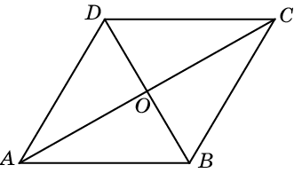
Упражнение 2
Докажите, что диагонали ромба перпендикулярны.
Доказательство. Пусть ABCD – ромб, O – точка пересечения диагоналей. Так как диагонали параллелограмма в точке пересечения делятся пополам, то BO = OD. Следовательно, AO – медиана равнобедренного треугольника ABD (AB=AD). Так как медиана равнобедренного треугольника, проведенная к основанию, является высотой, то прямые AO и BD перпендикулярны.
Notes:
В режиме слайдов ответы появляются после кликанья мышкой

Slide 9
Упражнение 3
Три угла четырехугольника равны 90^{о}. Является ли этот четырехугольник прямоугольником?
Ответ: Да.
Notes:
В режиме слайдов ответы появляются после кликанья мышкой

Slide 10
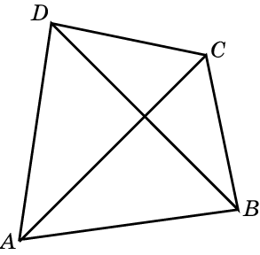
Упражнение 4
Верно ли, что если диагонали четырехугольника равны, то этот четырехугольник – прямоугольник?
Ответ: Нет.
Notes:
В режиме слайдов ответы появляются после кликанья мышкой

Slide 11
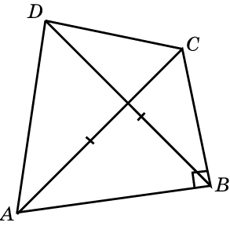
Упражнение 5
Верно ли, что если в четырехугольнике один угол прямой, а диагонали равны, то он является прямоугольником?
Ответ: Нет.
Notes:
В режиме слайдов ответы появляются после кликанья мышкой

Slide 12
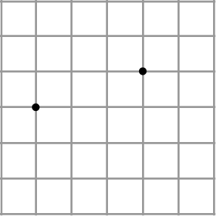
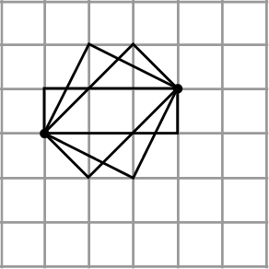
Упражнение 6
Изобразите прямоугольник, две противоположные вершины которого даны на рисунке, а оставшиеся вершины расположены в узлах сетки. Сколько решений имеет задача?
Ответ: 3.
Notes:
В режиме слайдов ответы появляются после кликанья мышкой

Slide 13
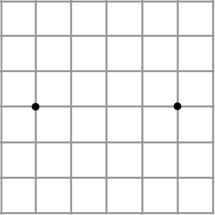
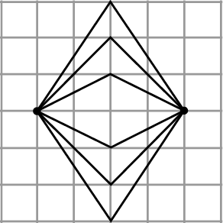
Упражнение 7
Изобразите ромб, две противоположные вершины которого даны на рисунке, а оставшиеся вершины расположены в узлах сетки. Сколько решений имеет задача?
Ответ: 3.
Notes:
В режиме слайдов ответы появляются после кликанья мышкой

Slide 14
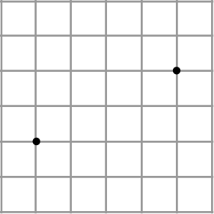
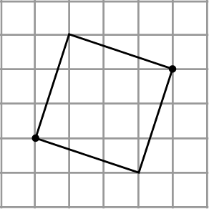
Упражнение 8
Изобразите квадрат, две противоположные вершины которого даны на рисунке, а оставшиеся вершины расположены в узлах сетки. Сколько решений имеет задача?
Ответ: 1.
Notes:
В режиме слайдов ответы появляются после кликанья мышкой

Slide 15
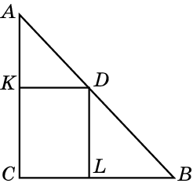
Упражнение 9
Из точки D, принадлежащей гипотенузе AB прямоугольного треугольника ABC, проведены две прямые, параллельные катетам. Сумма периметров получившихся треугольников AKD и DLB равна 10 см. Найдите периметр данного треугольника ABC.
Ответ: 10 см.
Notes:
В режиме слайдов ответы появляются после кликанья мышкой

Slide 16
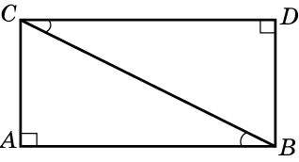
Упражнение 10
Два равных прямоугольных треугольника приложили один к другому таким образом, что их гипотенузы совпали, а неравные острые углы приложились один к другому. Какой при этом получился четырехугольник?
Ответ: Прямоугольник.
Notes:
В режиме слайдов ответы появляются после кликанья мышкой

Slide 17
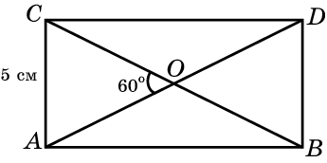
Упражнение 11
Меньшая сторона прямоугольника равна 5 см, диагонали пересекаются под углом 60^{о}. Найдите диагонали прямоугольника.
Ответ: 10 см.
Notes:
В режиме слайдов ответы появляются после кликанья мышкой

Slide 18
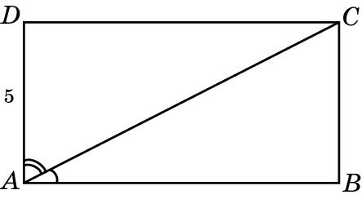
Упражнение 12
В прямоугольнике диагональ делит угол в отношении 1:2, меньшая его сторона равна 5 см. Найдите диагонали данного прямоугольника.
Ответ: 10 см.
Notes:
В режиме слайдов ответы появляются после кликанья мышкой

Slide 19
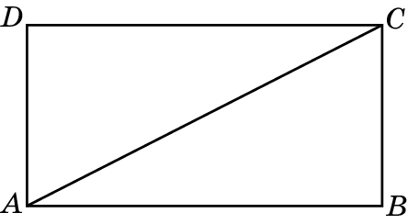
Упражнение 13
Диагональ прямоугольника вдвое больше одной из его сторон. Какие углы образуют диагонали со сторонами прямоугольника?
Ответ: 30^{о} и 60^{о}.
Notes:
В режиме слайдов ответы появляются после кликанья мышкой

Slide 20
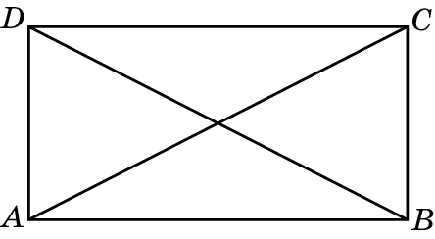
Упражнение 14
Тупой угол между диагоналями прямоугольника равен 120°. Чему при этом будет равно отношение его меньшей стороны к диагонали?
Ответ: 1:2.
Notes:
В режиме слайдов ответы появляются после кликанья мышкой

Slide 21
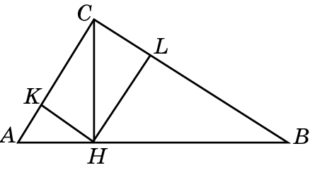
Упражнение 15
В прямоугольном треугольнике ABC из вершины прямого угла C опущена высота CH, равная 3 см. Из точки H опущены перпендикуляры HK и HL на катеты треугольника. Найдите расстояние между точками K и L.
Ответ: 3 см.
Notes:
В режиме слайдов ответы появляются после кликанья мышкой

Slide 22
Упражнение 16
Найдите диагонали прямоугольника, если его периметр равен 34 см, а периметр одного из треугольников, на которые диагональ разделила прямоугольник, равен 30 см.
Ответ: 13 см.
Notes:
В режиме слайдов ответы появляются после кликанья мышкой

Slide 23
Упражнение 17
В прямоугольнике острый угол между его диагоналями равен 50^{о}. Найдите углы, которые образуют диагонали со сторонами прямоугольника.
Ответ: 25^{о} и 65^{о}.
Notes:
В режиме слайдов ответы появляются после кликанья мышкой

Slide 24
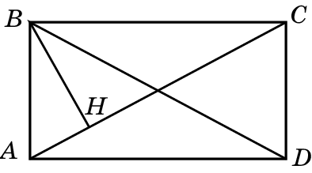
Упражнение 18
Перпендикуляр BH, опущенный из вершины B прямоугольника ABCD на его диагональ AC, делит угол B в отношении 2:3. Найдите: а) углы, которые образуют диагонали данного прямоугольника с его сторонами; б) угол между перпендикуляром BH и диагональю BD.
Ответ: а) 36^{о} и 54^{о};
б) 18^{о}.
Notes:
В режиме слайдов ответы появляются после кликанья мышкой

Slide 25
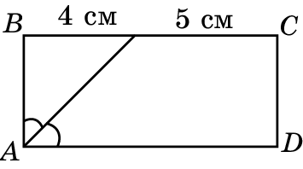
Упражнение 19
Биссектриса одного из углов прямоугольника делит пересекаемую ею сторону на отрезки 4 см и 5 см. Найдите стороны данного прямоугольника.
Ответ: 4 см и 9 см.
Notes:
В режиме слайдов ответы появляются после кликанья мышкой

Slide 26
Упражнение 20
Чему равна меньшая диагональ ромба со стороной а и острым углом в 60^{о}?
Ответ: a.
Notes:
В режиме слайдов ответы появляются после кликанья мышкой

Slide 27
Упражнение 21
В ромбе одна из диагоналей равна его стороне. Найдите углы ромба.
Ответ: 60º, 120º, 60º, 120º.
Notes:
В режиме слайдов ответы появляются после кликанья мышкой

Slide 28
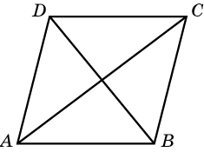
Упражнение 22
Углы, образуемые диагоналями ромба с одной из его сторон, относятся как 4:5. Найдите углы ромба.
Ответ: 80º, 100º, 80º, 100º.
Notes:
В режиме слайдов ответы появляются после кликанья мышкой

Slide 29
Упражнение 23
Чему равен угол между: а) диагоналями квадрата: б) диагональю и стороной квадрата?
Ответ: а) 90º;
б) 45º.
Notes:
В режиме слайдов ответы появляются после кликанья мышкой

Slide 30
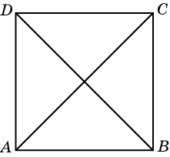
Упражнение 24
В квадрате расстояние от точки пересечения диагоналей до одной из его сторон равно 5 см. Найдите периметр этого квадрата.
Ответ: 40 см.
Notes:
В режиме слайдов ответы появляются после кликанья мышкой

Slide 31
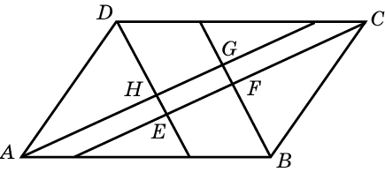
Упражнение 25
Какой четырёхугольник, ограничивают биссектрисы углов параллелограмма с неравными соседними сторонами?
Решение. Биссектрисы углов параллелограмма, прилежащих к одной стороне, перпендикулярны. Следовательно, искомый четырёхугольник является прямоугольником.
Notes:
В режиме слайдов ответы появляются после кликанья мышкой

Slide 32
Упражнение 26
Докажите, что если диагональ параллелограмма является биссектрисой его углов, то он является ромбом.
Решение. Пусть диагональ AC параллелограмма ABCD лежит на биссектрисах углов A и C. Тогда В треугольнике ABC равны углы A и C. Значит, он является равнобедренным, AB = BC. Следовательно, параллелограмм ABCD является ромбом.
Notes:
В режиме слайдов ответы появляются после кликанья мышкой

Slide 33
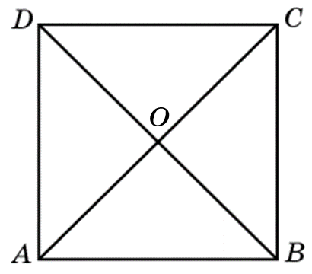
Упражнение 27
Докажите, что если диагонали прямоугольника перпендикулярны, то он является квадратом.
Решение. Если диагонали прямоугольника перпендикулярны, то они разбивают прямоугольник на четыре равных треугольника. Следовательно, стороны данного прямоугольника равны. Значит, он является квадратом.
Notes:
В режиме слайдов ответы появляются после кликанья мышкой

Slide 34
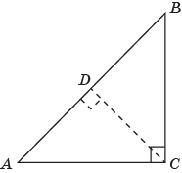
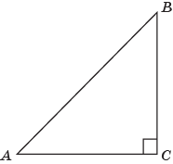
Упражнение 28
Как нужно разрезать равнобедренный прямоугольный треугольник на две части, чтобы из них можно было сложить квадрат?
Ответ.
Notes:
В режиме слайдов ответы появляются после кликанья мышкой

